Slide 1



TIẾNG VIỆT 1

Slide 2

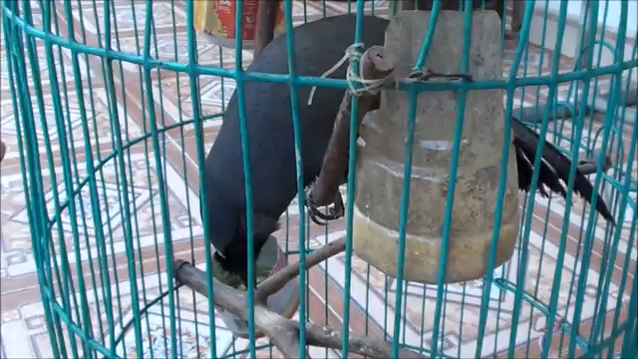
Bài
ươi ươu
69
Nhận biết
2
Chim khươu biết bắt chước tiếng ngươi
́
̀

Slide 3
Đọc
3
ươi
ươu
ng
ươi
̀
ngươi

Slide 4
So sánh
ươi
ươ
i
ươu
ươ
u

Slide 5
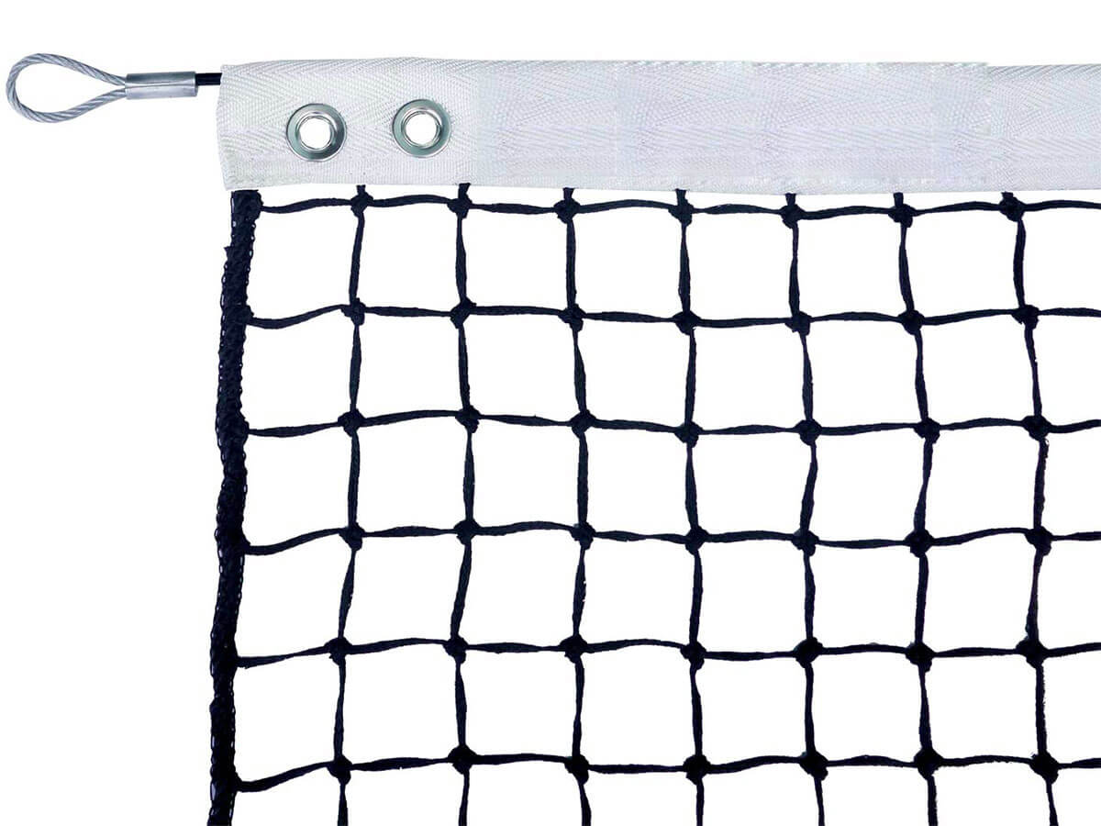
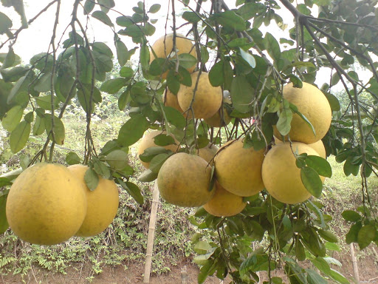

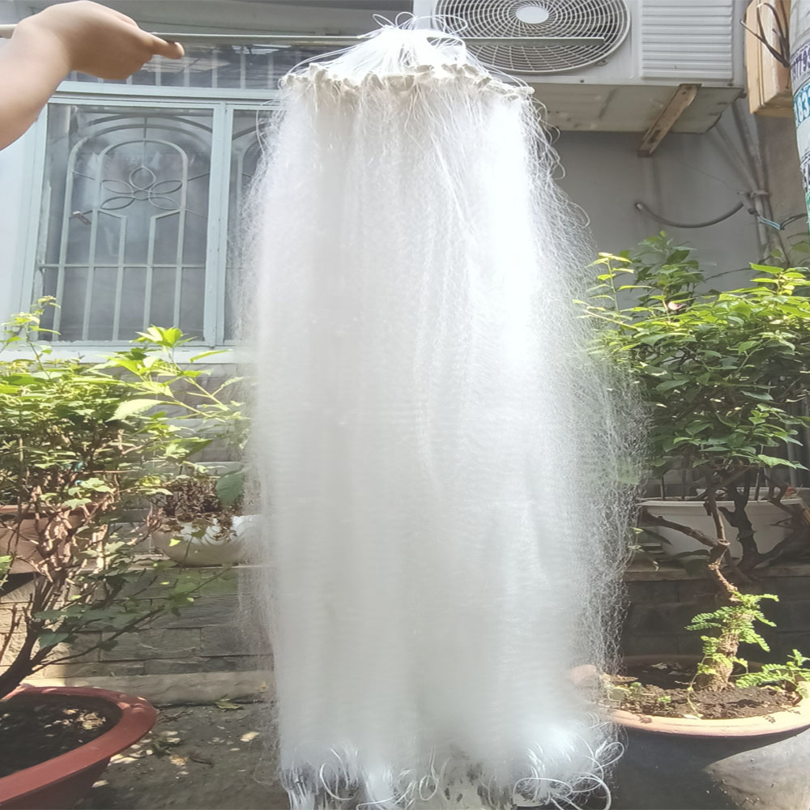
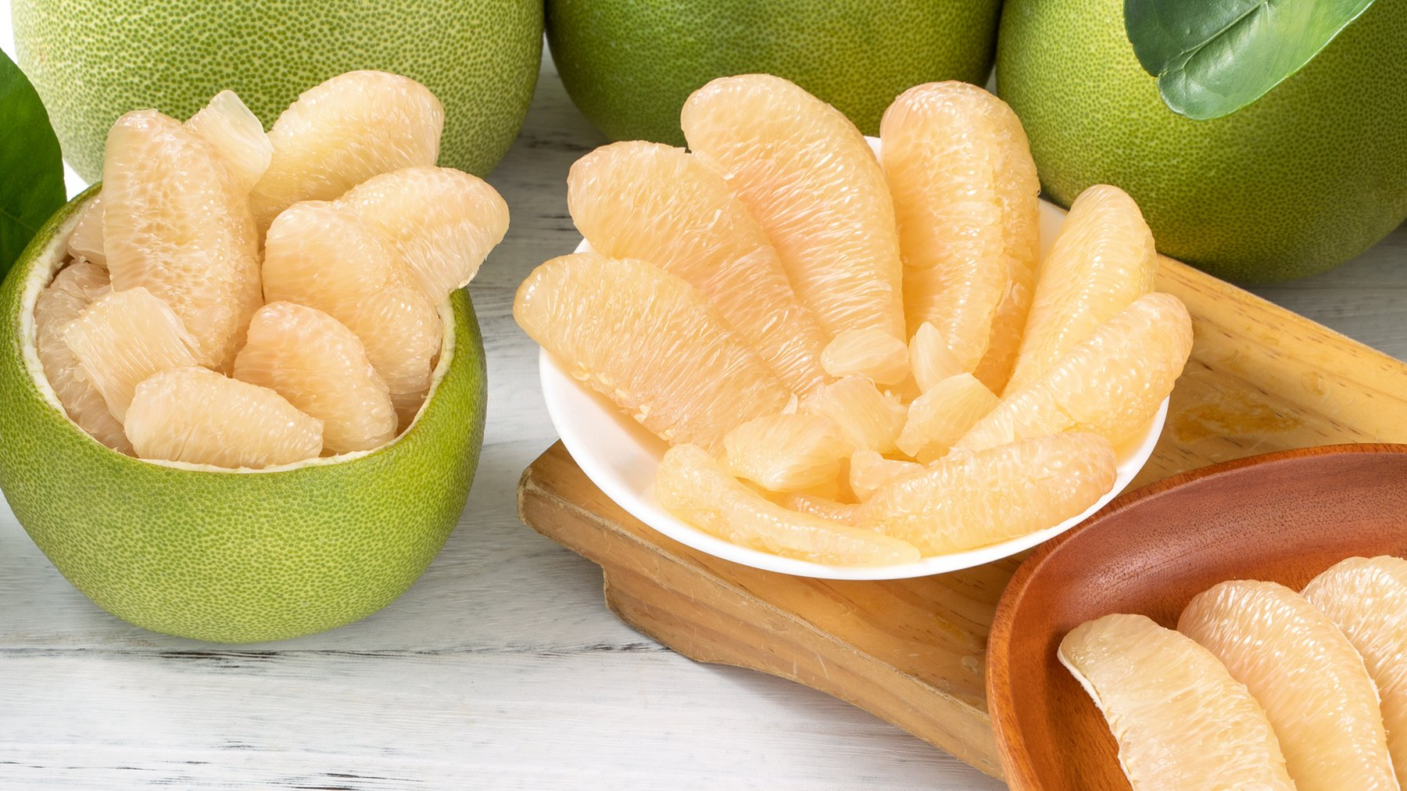
ươi
ươi
ươi
ươi
bưởi
cười
lưới
mười
Notes:
Cuốc: danh từ và động từ

Slide 6
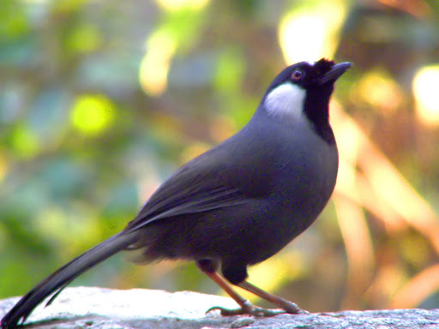
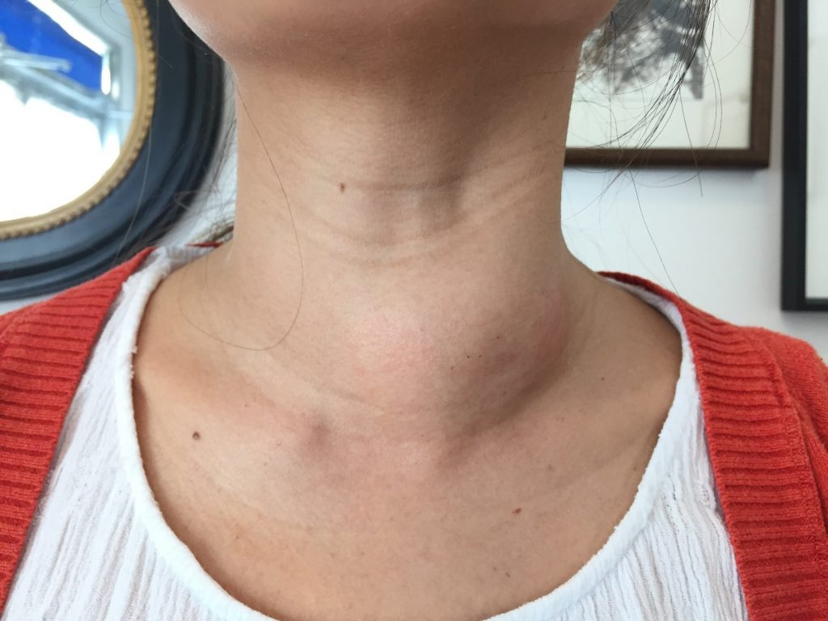
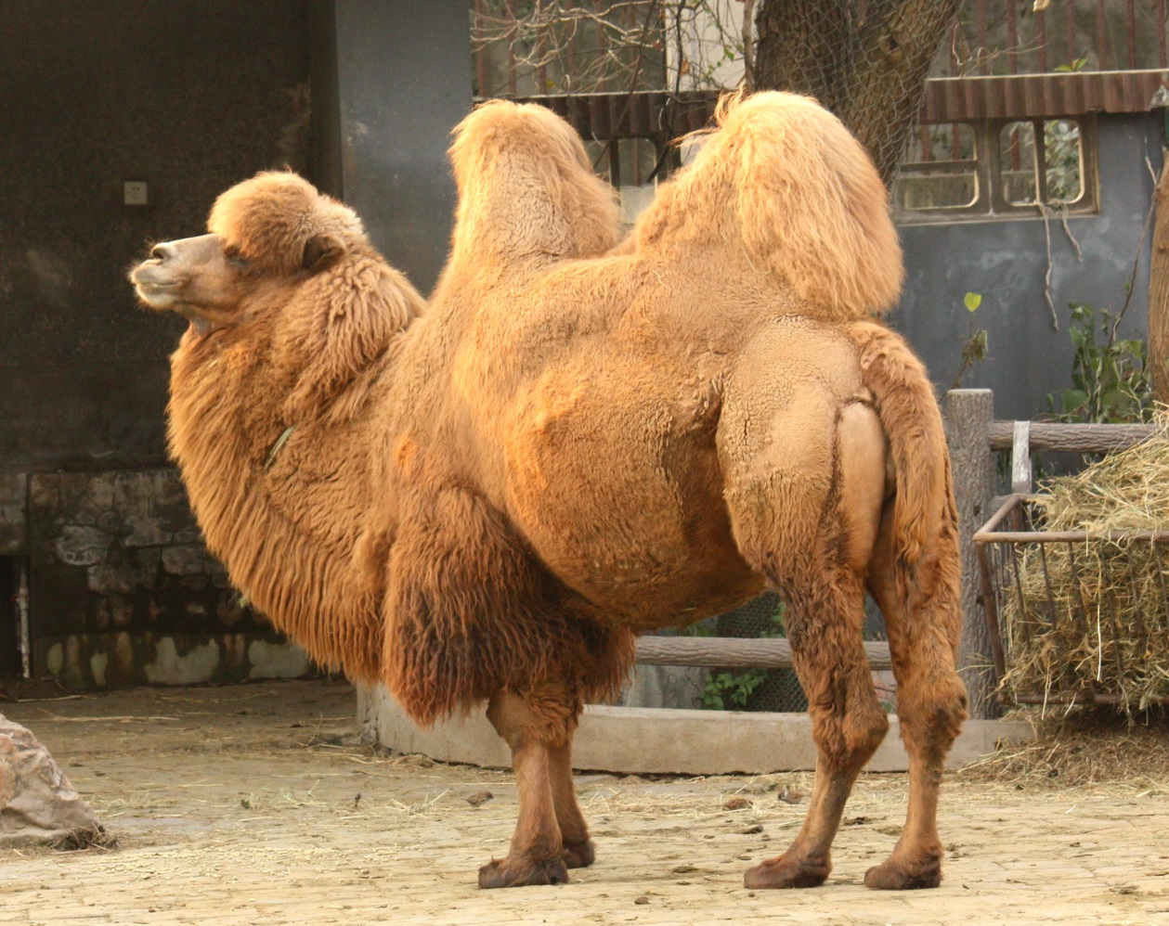
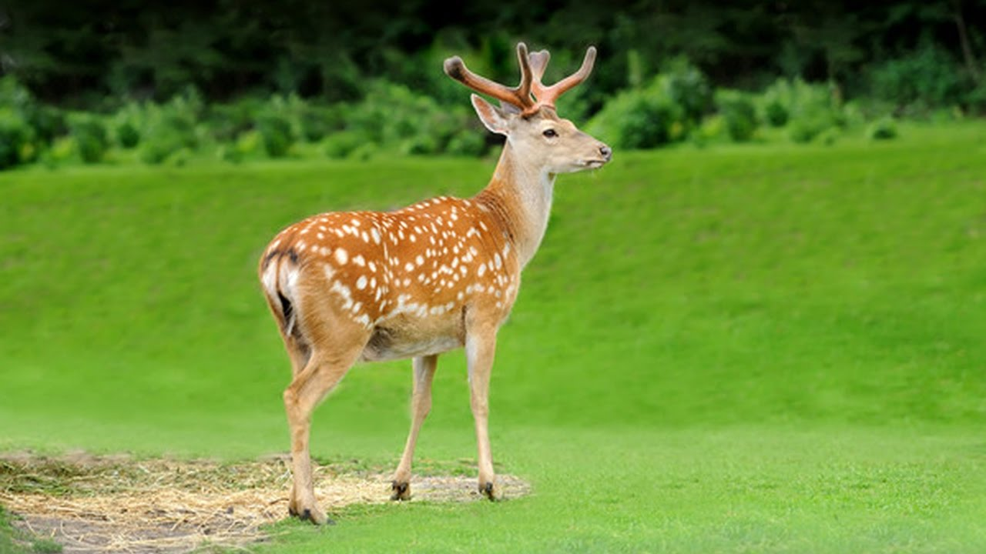
ươu
ươu
ươu
ươu
bướu
hươu
khướu
rượu
Notes:
Bướu: u nổi trên cơ thể

Slide 7

ươi
ươi
ươi
ươi
bưởi
cười
lưới
mười
ươu
ươu
ươu
ươu
bướu
hươu
khướu
rượu
Notes:
Ôn lại

Slide 8
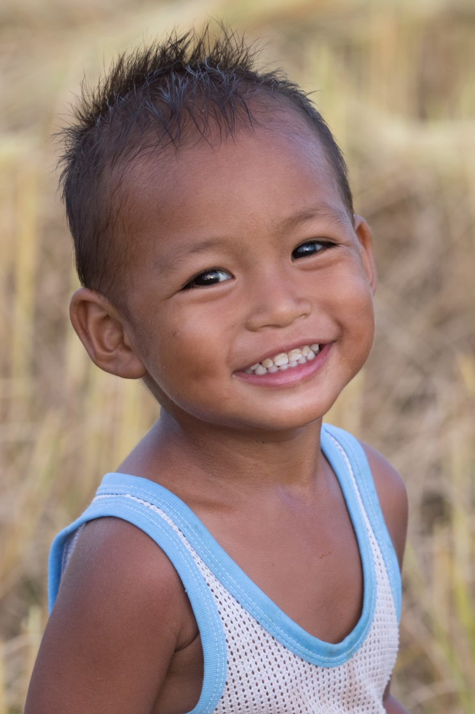
tươi cười
ươi
ươi
Notes:
Hay còn gọi là CHIM ĐA ĐA

Slide 9
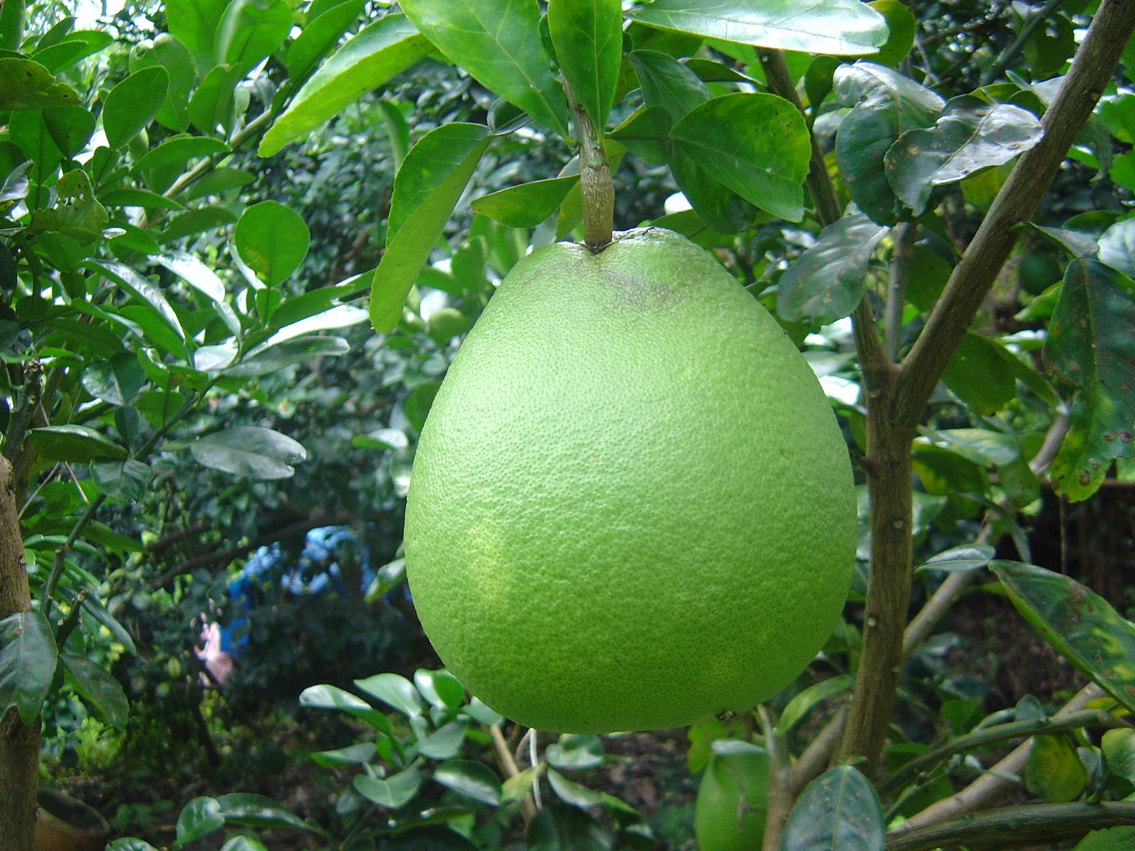
ươi
quả bưởi

Slide 10
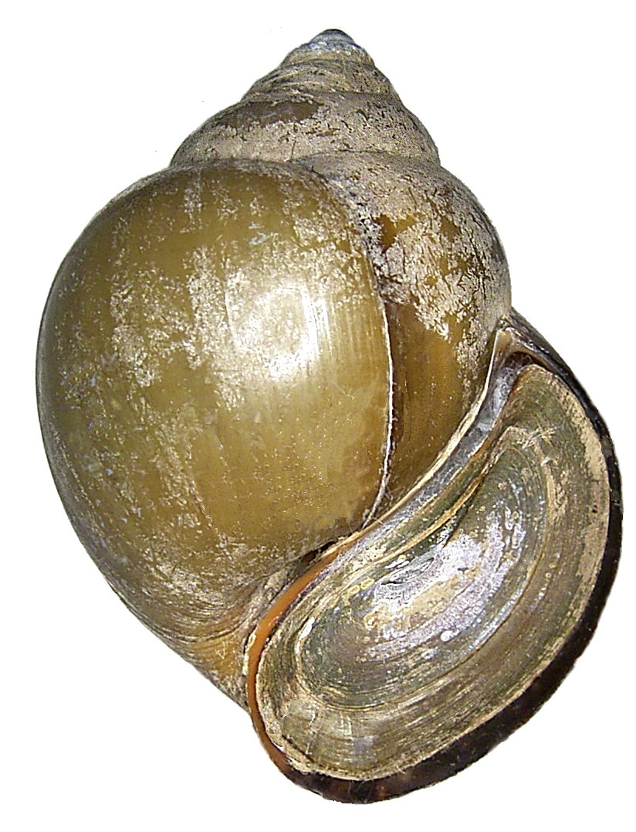
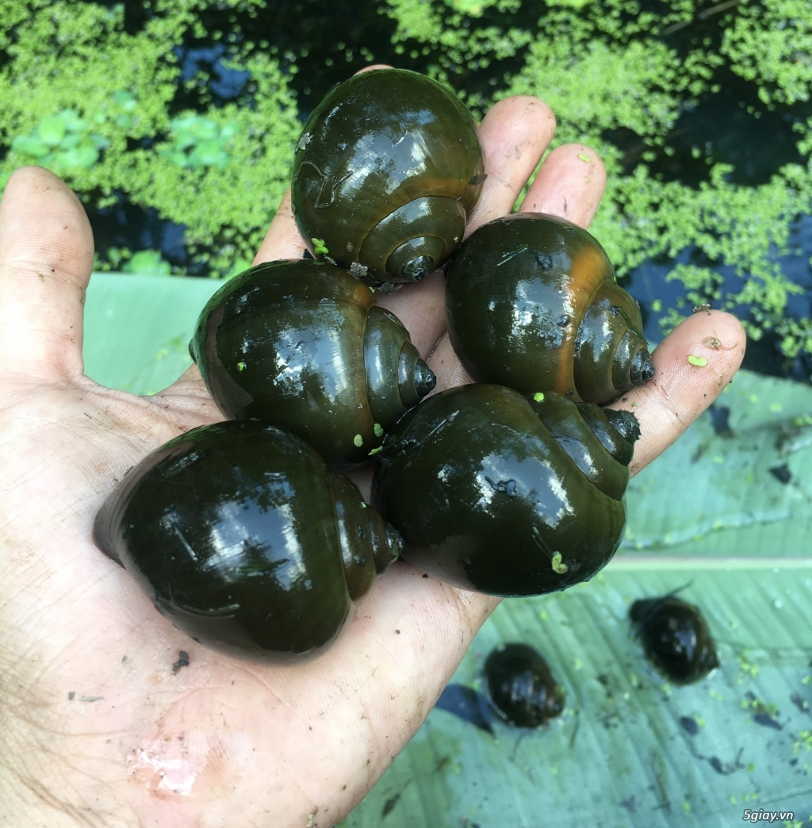
ốc bươu
ươu

Slide 11



tươi cười
ốc bươu
quả bưởi

Slide 12
bưởi
cười
lưới
mười
bướu
hươu
khướu
rượu
tươi cười
quả bưởi
ốc bươu
Notes:
Ôn lại

Slide 13
Hướng dẫn viết bảng
4
ŔΠ
ŔΠ

Slide 14



Slide 15
ŔΫ
ŔΫ

Slide 16


Slide 17

cưƟ
cưƟ
λΰΫ
λΰΫ

Slide 18
Viết vở
5
ŔΠ
ŔΠ
ŔΫ
ŔΫ

Slide 19
ǇưΠ cưƟ
ǇưΠ cưƟ
Ǭ λΰΫ
Ǭ λΰΫ

Slide 20
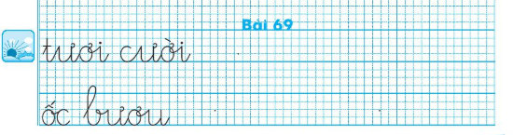
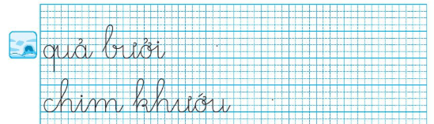

Slide 21
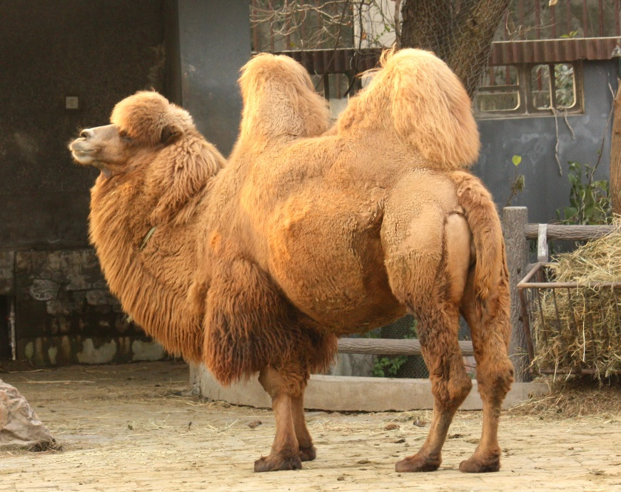
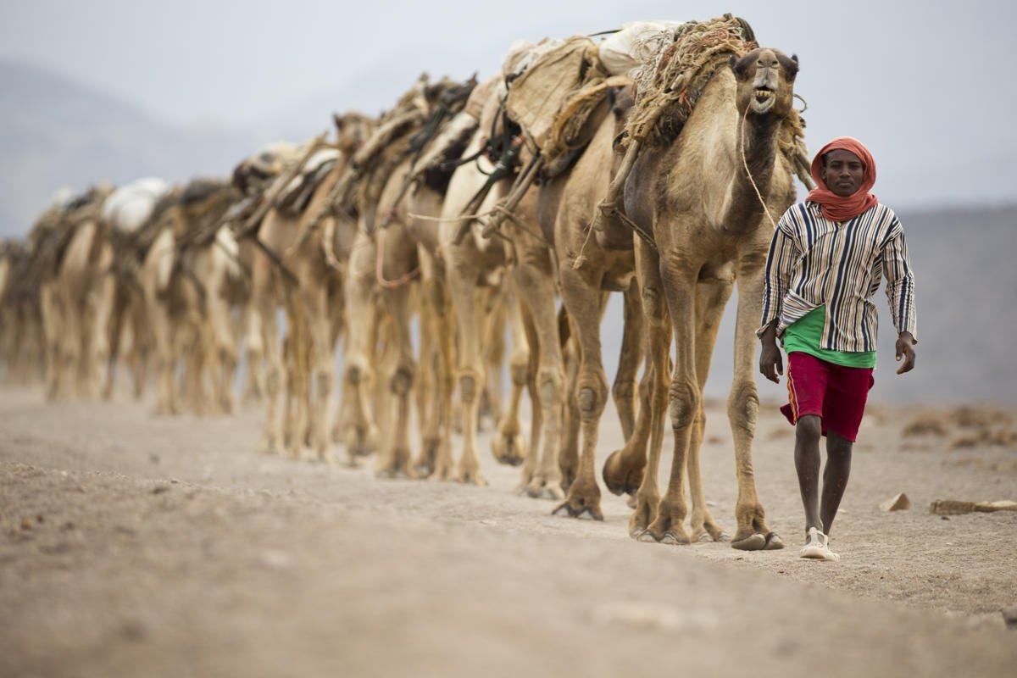
Đọc
6
1
2
Lạc đà là con vật đặc biệt. Nó có cái bướu to trên lưng. Bướu của lạc đà là nơi dự trữ chất béo. Nhờ thế, nó có thể sống qua nhiều ngày mà không cần ăn uống. Lạc đà giúp con người băng qua những vùng sa mạc khô cằn.
3
4
5

Slide 22
bướu
người
Notes:
Luyện luôn từ khó đọc nhé!

Slide 23
Lạc đà là con vật đặc biệt. Nó có cái bướu to trên lưng. Bướu của lạc đà là nơi dự trữ chất béo. Nhờ thế, nó có thể sống qua nhiều ngày mà không cần ăn uống. Lạc đà giúp con người băng qua những vùng sa mạc khô cằn.
Loài vật nào được nhắc đến trong bài?
Trên lưng lạc đà có gì đặc biệt?
Bướu của lạc đà có tác dụng gì?
Lạc đà giúp con người những gì
Notes:
GV có thể hỏi mở rộng thêm ở câu hỏi cuối

Slide 24
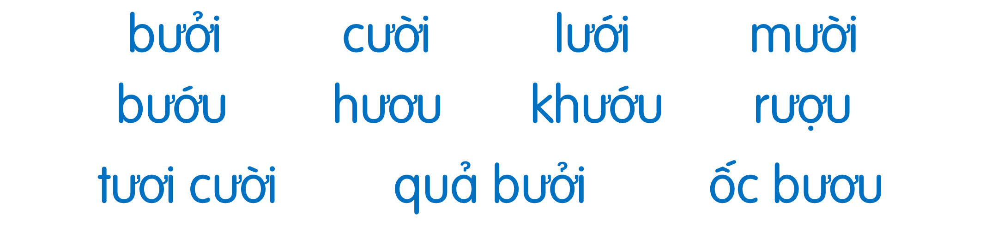
Lạc đà là con vật đặc biệt. Nó có cái bướu to trên lưng. Bướu của lạc đà là nơi dự trữ chất béo. Nhờ thế, nó có thể sống qua nhiều ngày mà không cần ăn uống. Lạc đà giúp con người băng qua những vùng sa mạc khô cằn.

Slide 25
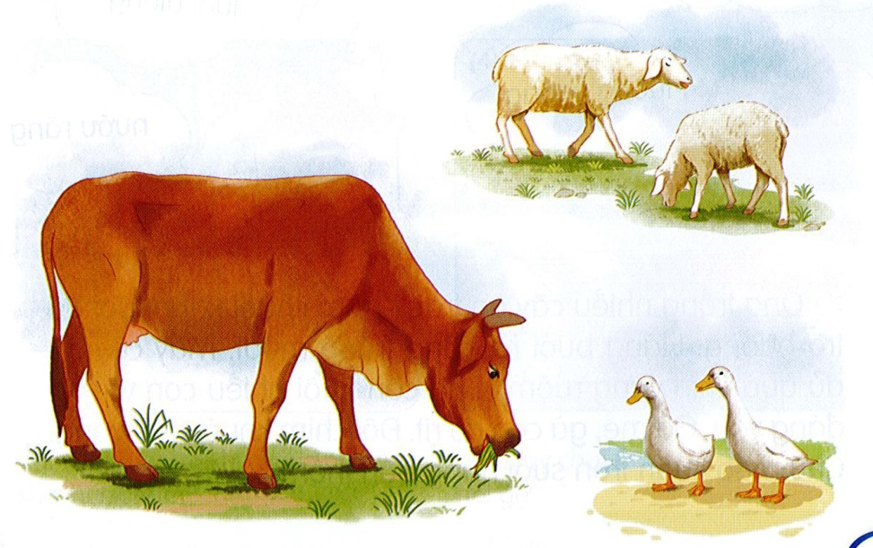
Nói
7
Lợi ích của vật nuôi

